Slide 1



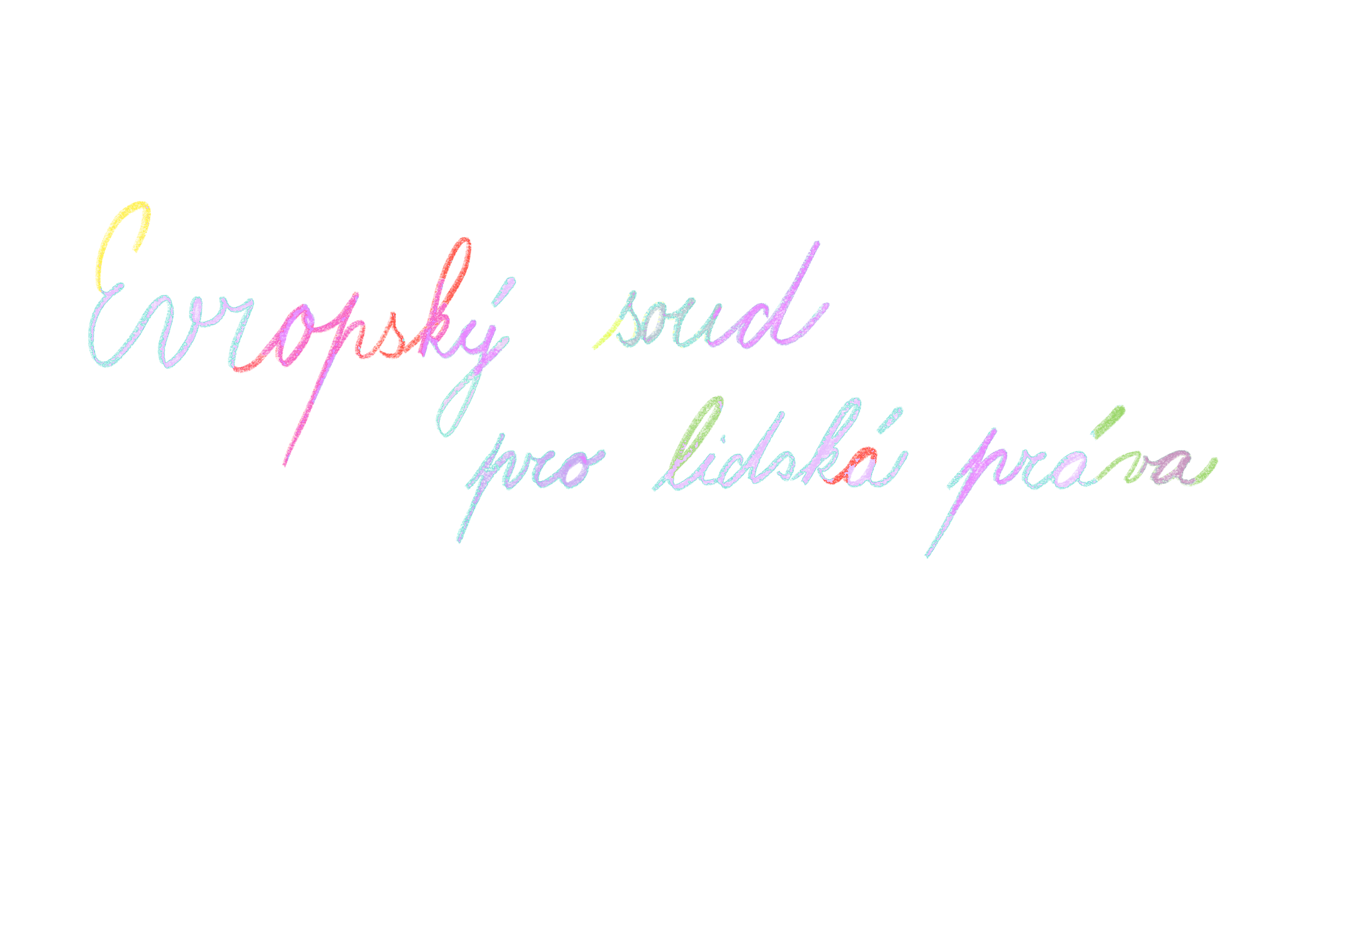

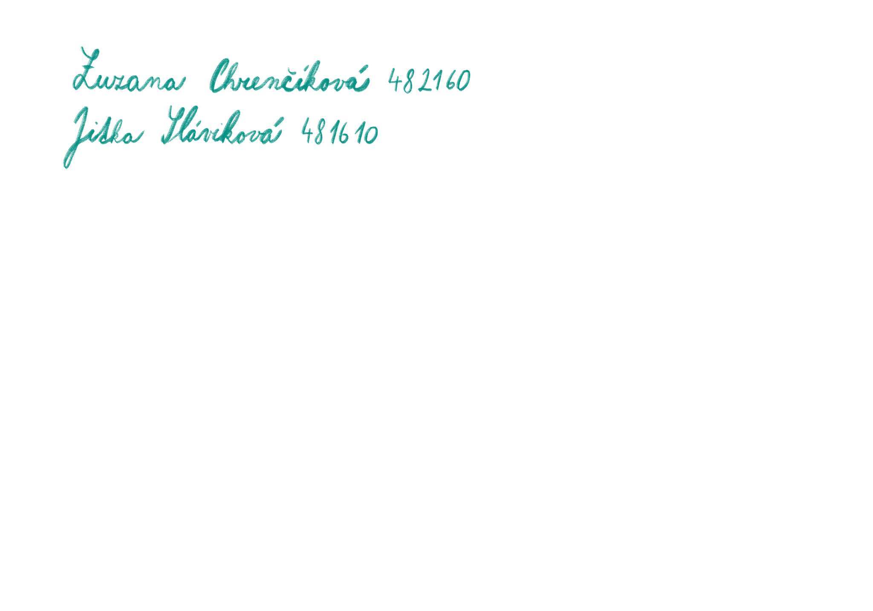

Slide 2



Vznik 5. května 1949, sídlí ve Štrasburku ve Francii
Zakládající členové - Belgie, Dánsko, Francie, Irsko, Itálie, Lucembursko, Nizozemsko, Norsko, Švédsko, Velká Británie
Dnes 46 států (patří sem všichni členové EU)
6 pozorovatelských zemí - Izrael, Japonsko, Kanada, Mexiko, USA, Vatikán
ČR členem od 30. června 1993
Rusko vyloučeno březen 2022
Podmínka členství - Každý evropský stát, pokud přijme zásady právního státu a zaručí všem svým občanům základní lidská práva a svobody

Slide 3

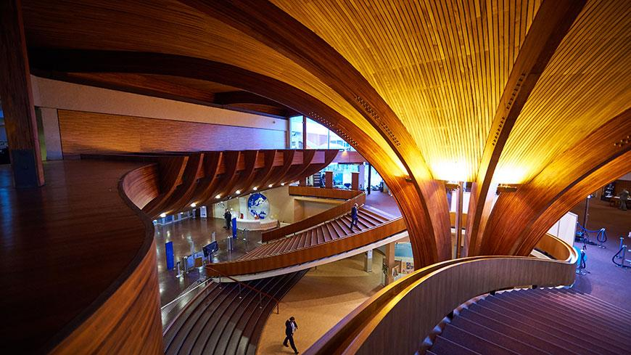
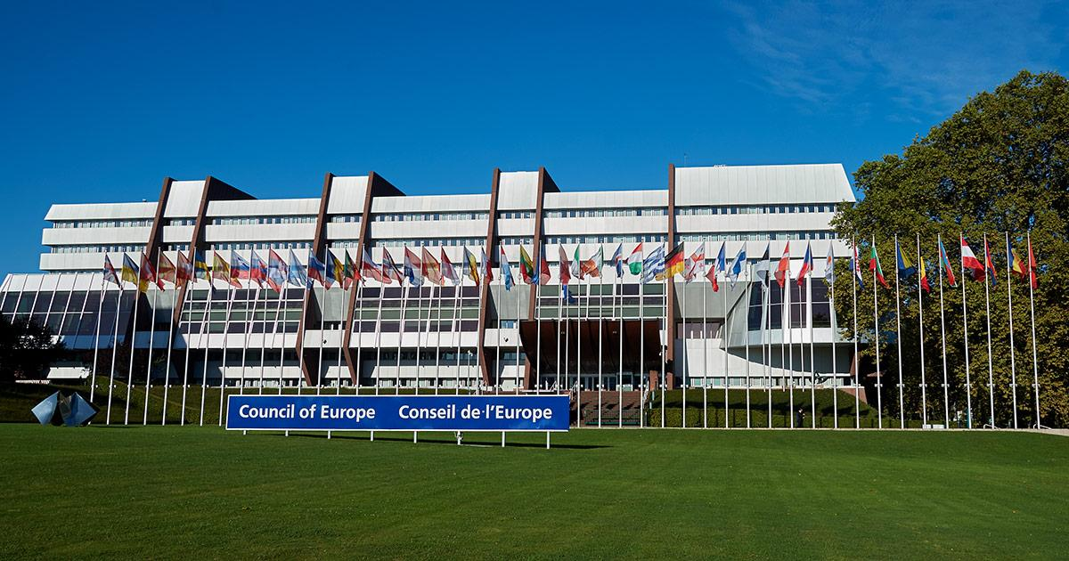
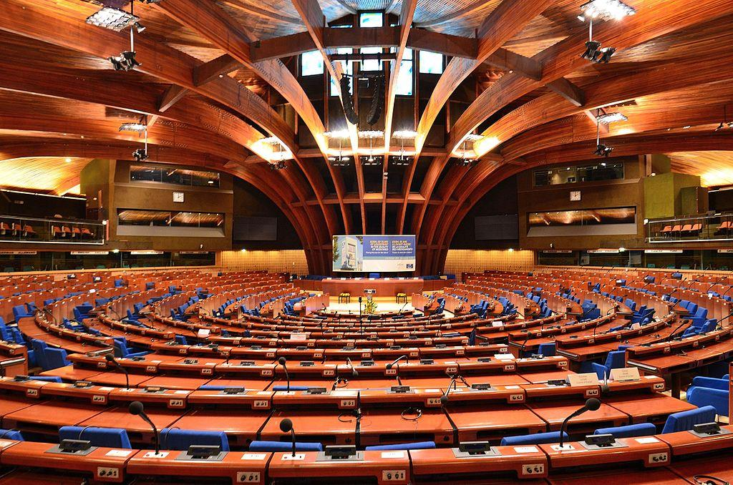
Cíle:
Ochrana lidských práv, pluralitní demokracie a právního státu
Podpora rozvoje evropské kulturní identity
Hledání řešení problémů, kterým čelí evropská společnost (dikriminace menšin, násilí na dětech a ženách, obchodování s lidmi, terorismus a organizovaný zločin)
Pomoc při sjednocení demokratické stability v Evropě podporou politických, legislativních a ústavních reforem

Slide 4

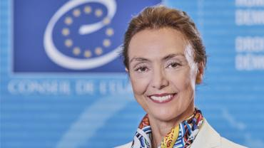
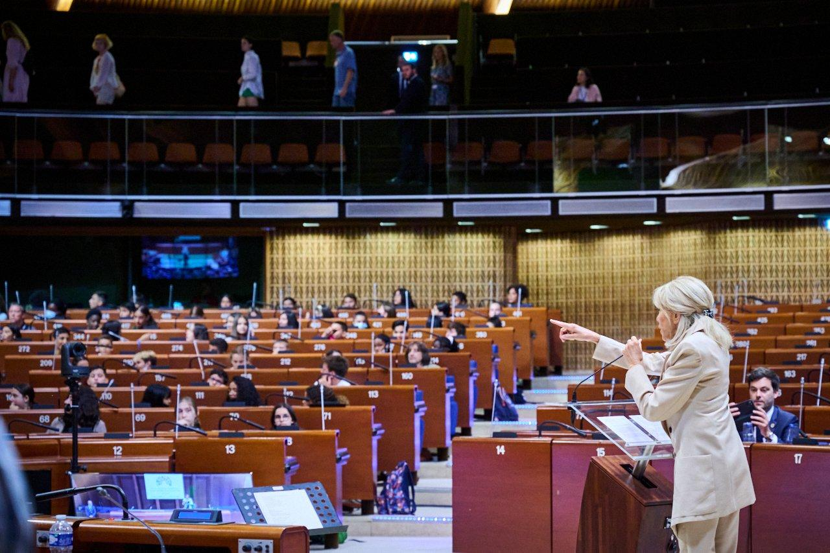

Orgány
Sekretariát - řídí činnost Rady Evropy, v čele generální tajemník - Marija Pejčivić Burić
Výbor ministrů - rozhodovací orgán, skládá se z ministrů zahraničních věcí
Parlamentní shromáždění - pouze poradní funkce
Komisař pro lidská práva
Kongres orgánů místní a regionální samosprávy
Evropský soud pro lidská práva

Slide 5
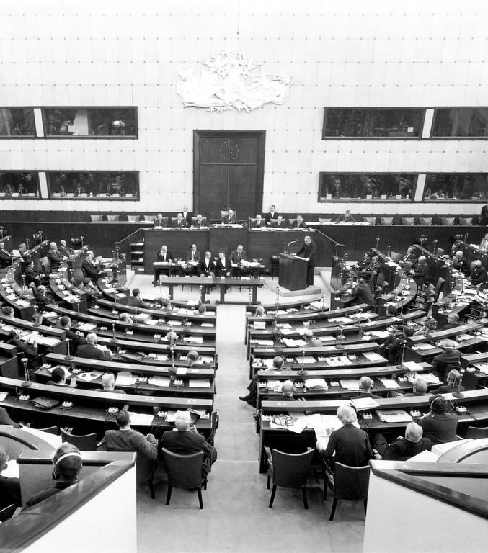
Úmluva o ochraně lidských práv a lidských svobod
Podepsána v Římě 4. listopadu 1950
Československo bylo r. 1992 prvním státem střední a východní Evropy, který tuto smlouvu ratifikoval
Zaručená práva např. - povinnost respektovat lidská práva, právo na život, zákaz mučení, zákaz otroctví a nucených prací, právo na svobodu a osobní bezpečnost, právo na spravedlivé řízení, svoboda myšlení, svědomí a náboženského vyznání

Slide 6

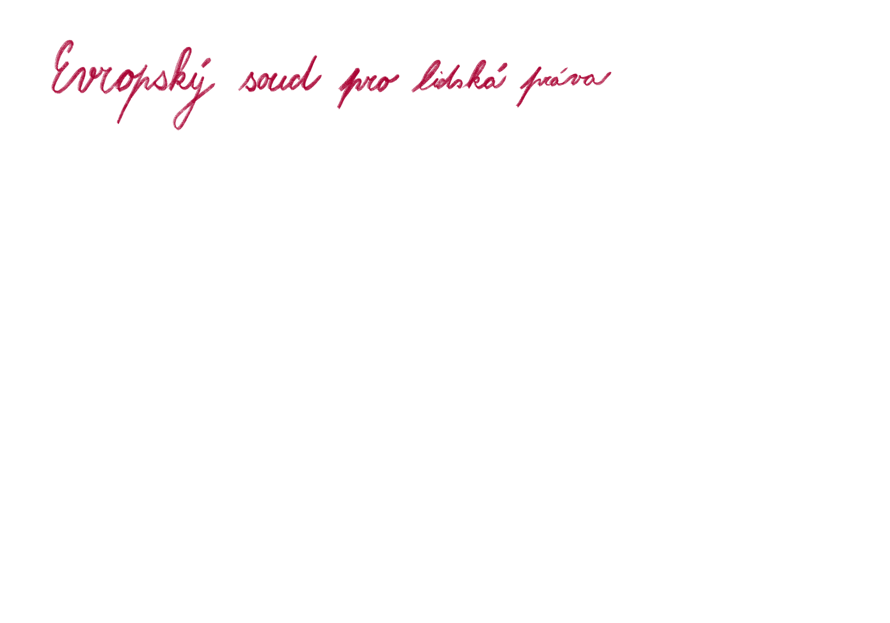
Vznik 1959, sídlí ve Štrasburku ve Francii
Nezávislý orgán - nepředstavuje zájmy jednotlivých států
Složení - samosoudce, 3členný výbor, 7členný senát, 17členný velký senát
Cca 820 milionů potenciálních stěžovatelů
Většina stížností zamítnuta, kvůli nesplnění podmínek
Lze projednávat i případy osob, které nejsou obyvateli členských států, ale nachází se na jejich území, např. uprchlíci
Také činy, které jsou spáchány jejich zaviněním na cizím území
Činy spáchané jiným státem na jejich území, o kterých daný stát věděl

Slide 7

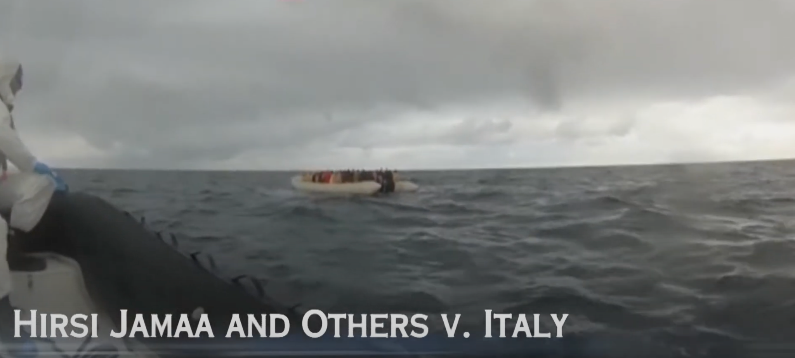
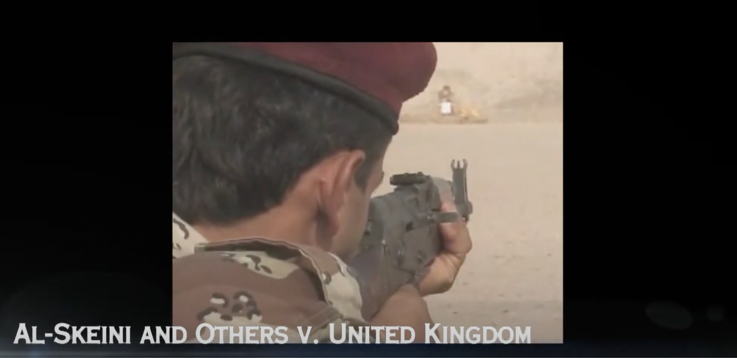
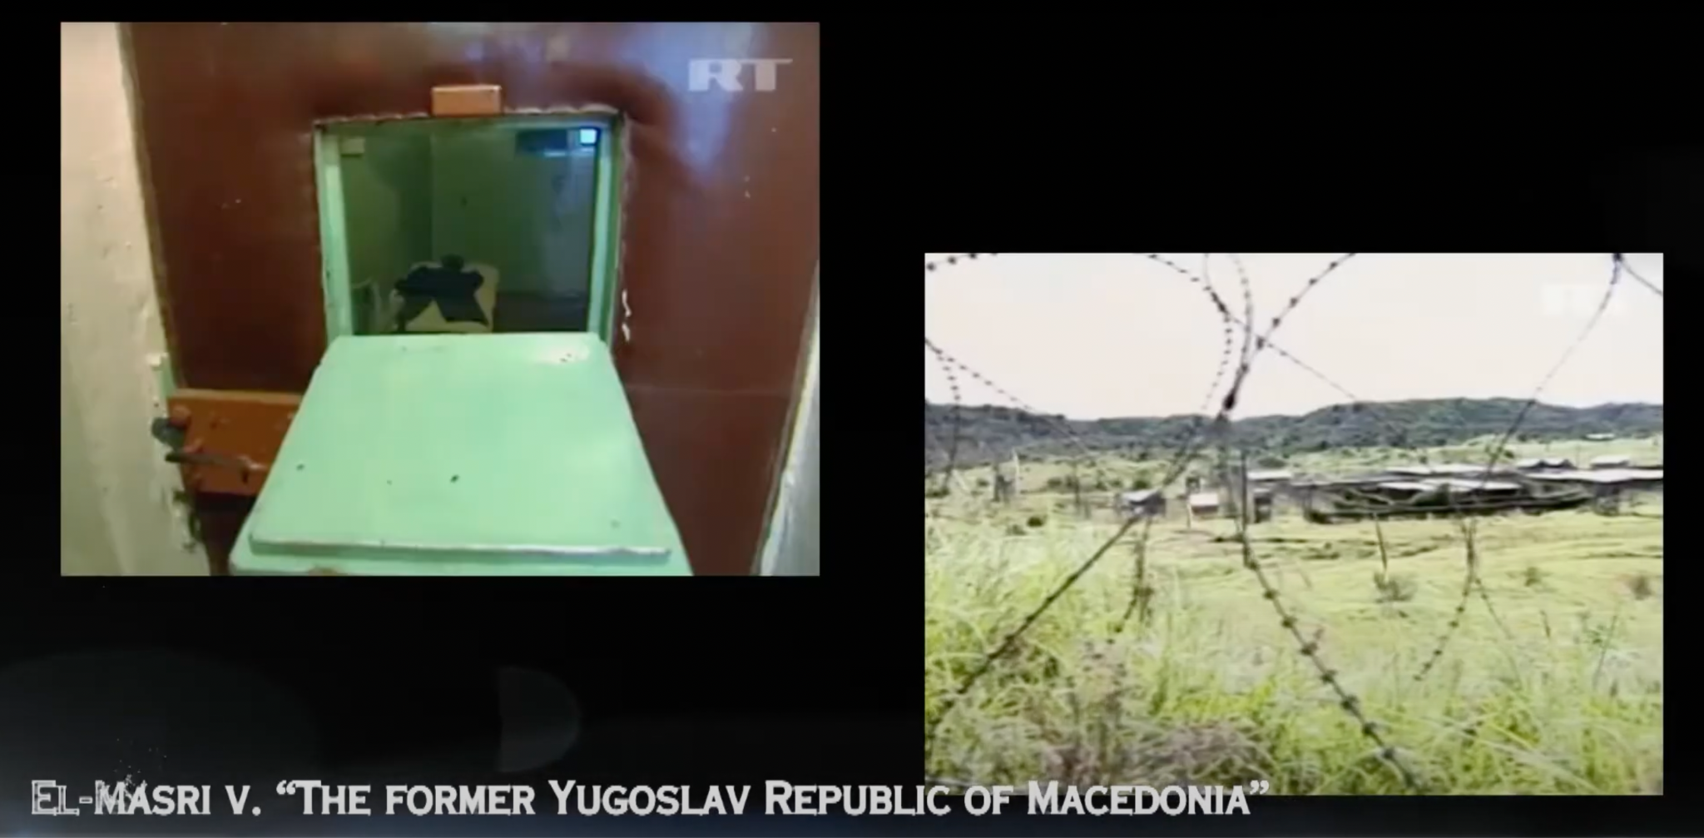
Soud například odsoudil:
Itálii za navrácení somálských a eritrejských uprchlíků do Libye, kde jim hrozilo nebezpečí
Velkou Británii odsouzena za smrt civilistů v Iráku, protože neprovedla dostatečné šetření
Bývalou Jugoslávskou republiku Makedonii za mučení podezřelé osoby s terorismu, kterého se dopustili agenti CIA

Slide 8

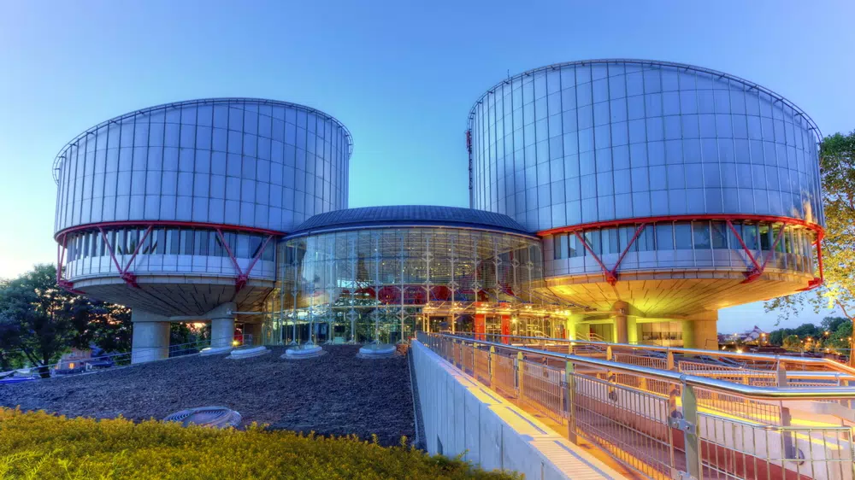
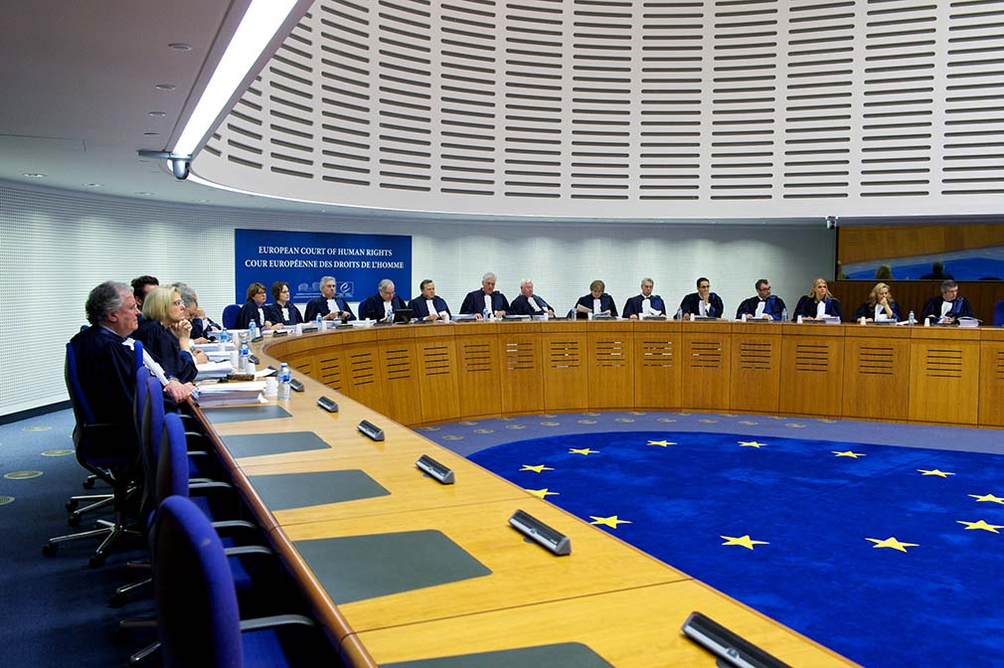
Výbor ministrů Rady Evropy dohlíží na dodržování výsledků soudu a přijímání preventivních opatření, aby se předešlo opětovnému porušování úmluvy
Žádný případ není uzavřen, dokud odsouzený stát nepřijme uspokojující opatření
Rozsudky přispívají k mnoha změnám ve vnitrostátní legislativě

Slide 9
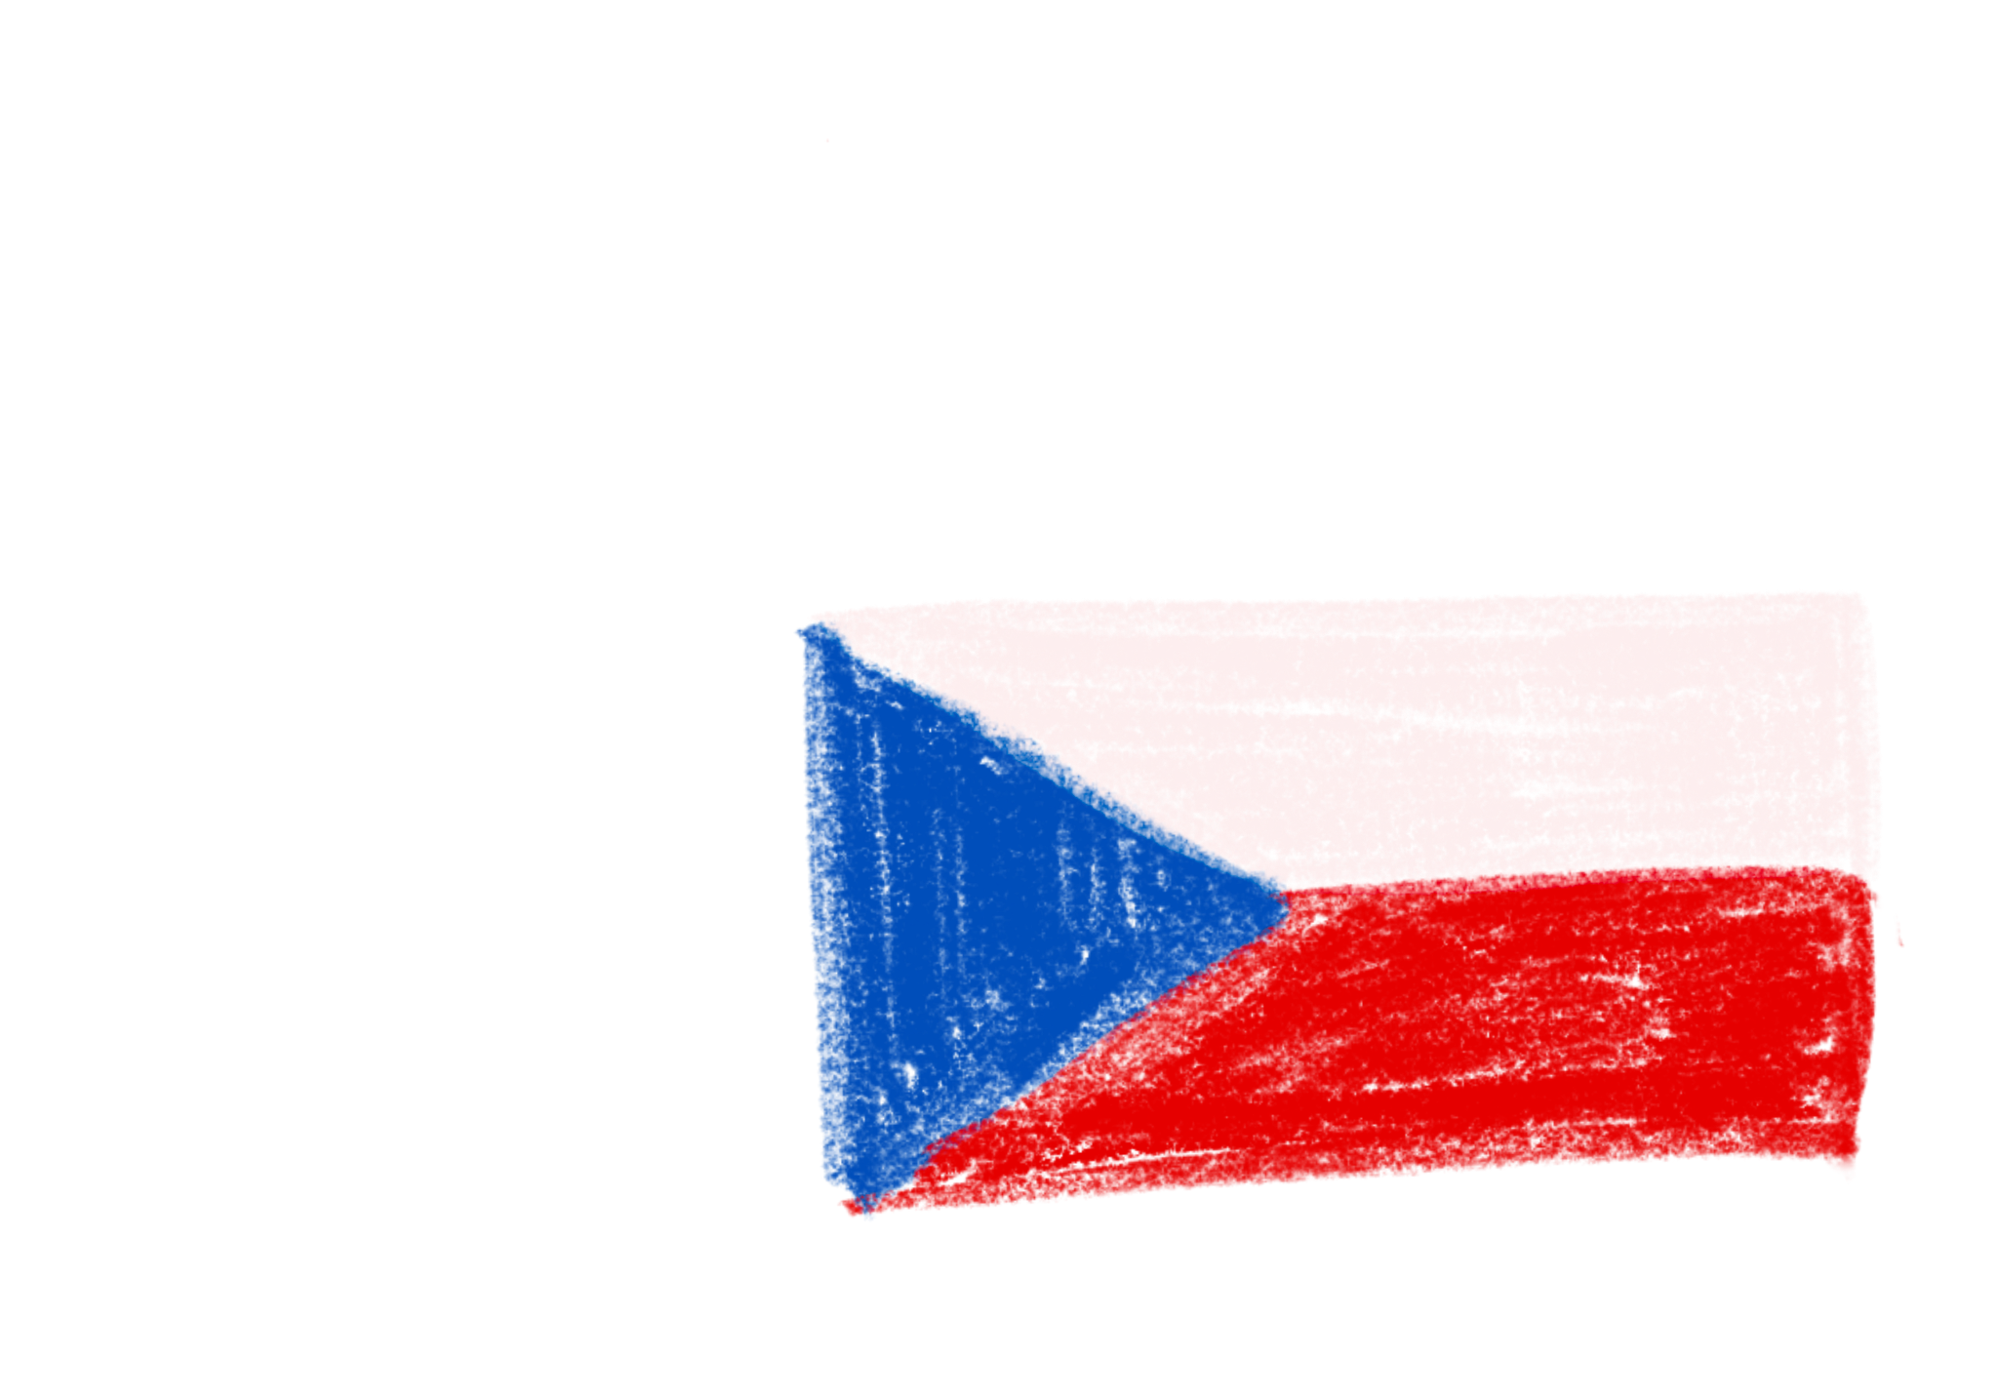
ESLP vs. obyvatelé ČR
Smrt obyvatele ČR ve VB, který byl ubit britským občanem - ve VB byl zproštěn obžaloby, 2017 zamítl ESLP na VB
Kauza rodiny Michalákových - 2012 Norsko odebrání dětí z důvodu zneužívání, zanedbávání a týrání, přestože policejní vyšetřování podezření nepotvrdilo, 2017 stížnost u ESLP, 2022 ESLP stížnost zamítl (paní Michaláková zvažuje podání odvolání k Velkému senátu Štrasburského soudu)

Slide 10
Zdroje:
https://echr.coe.int/Pages/home.aspx?p=court/videos&c=
https://www.msmt.cz/mezinarodni-vztahy/rada-evropy
https://www.youtube.com/watch?v=ekcSIlegHlg&t=2s
https://www.coe.int/en/web/portal
https://cs.wikipedia.org/wiki/Evropsk%C3%BD_soud_pro_lidsk%C3%A1_pr%C3%A1va#Rozsudky_t%C3%BDkaj%C3%ADc%C3%AD_se_%C4%8Cesk%C3%A9_republiky
https://cs.wikipedia.org/wiki/Rada_Evropy
https://cs.wikipedia.org/wiki/Kauza_rodiny_Michal%C3%A1kov%C3%BDch
https://www.facebook.com/councilofeurope/photos

